Slide 1
第十一章
心理危机的识别与应对

Slide 2
本章主要内容
第一节、 什么是心理危机
第二节、 心理危机的识别
第三节、 如何应对心理危机

Slide 3
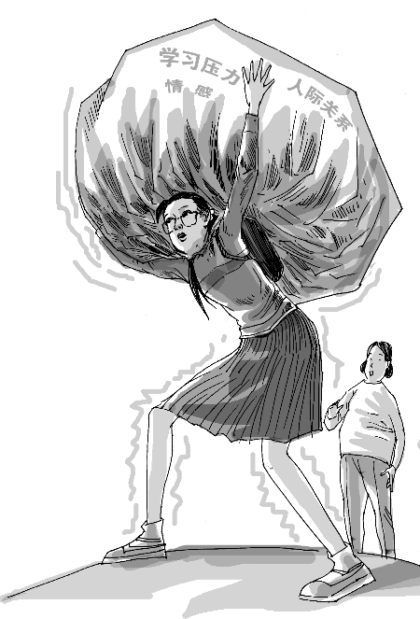

第一节 什么是心理危机
心理危机？
糟糕的情景
难以适应的改变
心理失衡
极端的应对方式

Slide 4
心理危机产生的原因？
第一节 什么是心理危机
案例
某高校大二学生，家境贫困，进入大学后逐渐迷恋网络，多门挂科。一年前想要退学，因遭到父母反对而放弃。近期失踪，两天后发给某室友一条短信： “我已经无路可走了，永别了，不用找我。”
危机源
人格特点
社会支持系统
价值观

Slide 5
大学生心理危机的分类
第一节 什么是心理危机
按危机源分
按危机特征分
学业危机
人际关系危机
恋爱危机
自杀危机
……
发展性危机
境遇性危机
存在性危机
障碍性危机
……

Slide 6




第二节 心理危机的识别
心理危机的可能信号
生理
情绪
心理危机
认知
行为

Slide 7
如何识别自杀危机
第二节 心理危机的识别
自杀者的一般信念
自杀的预测因素
没有解决问题的方法
所有尝试解都以失败
告终
认识到自杀是解决
问题的一个好方法
现存的抑郁情绪
近期负性生活事件
近一个月生活质量差
长期的生活压力
有既往自杀史
亲友有过自杀行为

Slide 8
自杀前的可能迹象
第二节 心理危机的识别
行为上的征兆
言语上的征兆
出现突然的行为改变
抑郁的表现
有条理地安排后事
频繁出现意外事故
饮酒或吸烟的量增加
……
谈论或拿自杀开玩笑
谈论自杀的计划、工具
流露出无助、无望感
与亲朋告别
直接或间接说想死
……

Slide 9
第三节 如何应对心理危机
解决心理危机的重要因素
危机者请求帮助及获得帮助的能力
危机者周围的人识别其危机性表达
的能力及重视程度

Slide 10
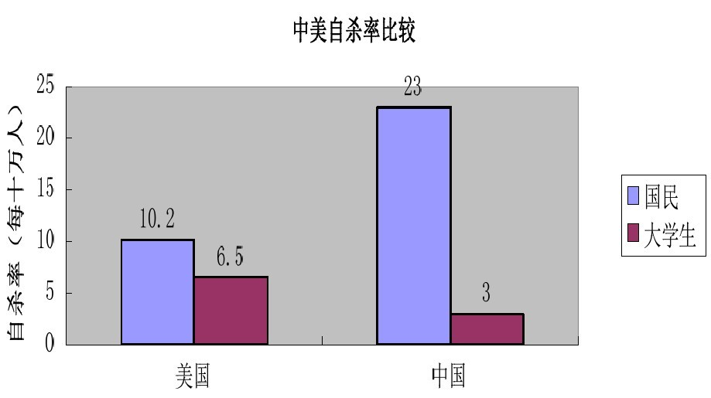
第三节 如何应对心理危机

Slide 11
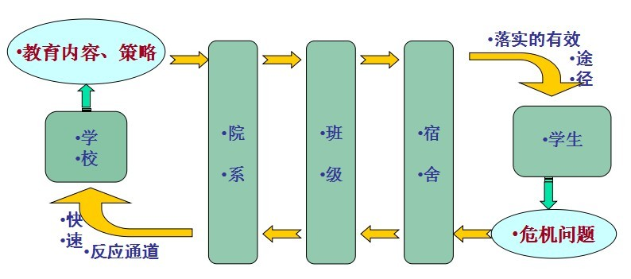
第三节 如何应对心理危机
高校心理危机预防与干预的五级模型

Slide 12

心理危机预防的内容
第三节 如何应对心理危机
学生自我教育
课堂教学
课外实践活动
心理咨询及心理危机干预机构

Slide 13
第三节 如何应对心理危机
心理危机干预的环节
发现和识别
监控
干预
转介
善后

Slide 14
第三节 如何应对心理危机
学生接触心理危机的注意事项
发现和陪伴为主
助人自助
及时转介
适度的保密
生命第一
“自杀，一个就太多了…
预防自杀是
我们每一个人的责任。”

Slide 15

案例讨论
案例
某高校大二学生，进入大学后逐渐迷恋网络，多门挂科，家境贫困。一年前想要退学因遭到父母反对而放弃。近期失踪，两天后发给某室友一条短信： “我已经无路可走了,永别了，不用找我。”
如果你是接到短信的室友，
要帮助他度过心理危机，
你会怎么做？

Slide 16



Thanks！
心理危机 紧急联系电话
0551-63831525 翡翠湖校区
0551-62901251 屯溪路校区

